Slide 1

SAUEMK MOBILE
BSM447 - MOBİL UYGULAMA GELİŞTİRME
PROJE SUNUMU

Slide 2
PROJENİN AMACI
Üniversitemizin bünyesinde faaliyet gösteren Sakarya Üniversitesi Endüstri Mühendisliği Topluluğu (SAÜEMK) için bir mobil uygulama geliştirmeye karar verdik. SAÜEMK, bir yıl boyunca üniversite içerisinde oldukça fazla etkinlik düzenliyor ve her kesimden öğrenciye ulaşmak, onlara kendi etkinliklerini tanıtmak ve duyurmak istiyor. Biz de, geliştireceğimiz uygulama ile topluluğun bu isteğini karşılamak istiyoruz.

Slide 3
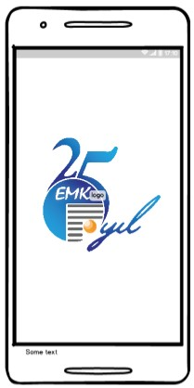
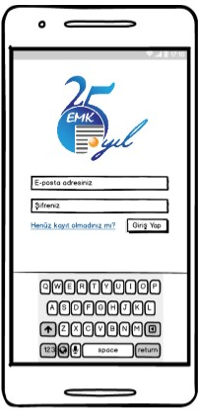
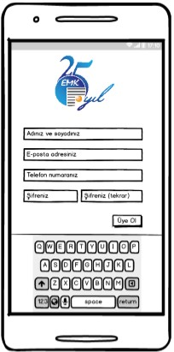
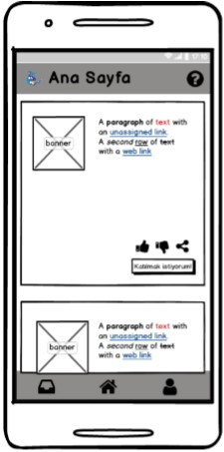
GİRİŞ
“Henüz kayıt olmadınız mı?” butonuna basıldığı zaman
Uygulamaya kayıt olduktan sonra giriş ekranına geri dönülür
Uygulamanın açılış ekranı
Uygulamanın giriş ekranı
Uygulamaya kayıt olma ekranı
Uygulamanın ana sayfası

Slide 4
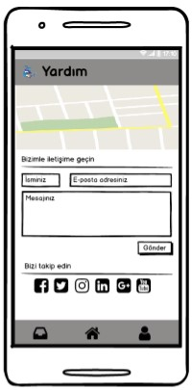
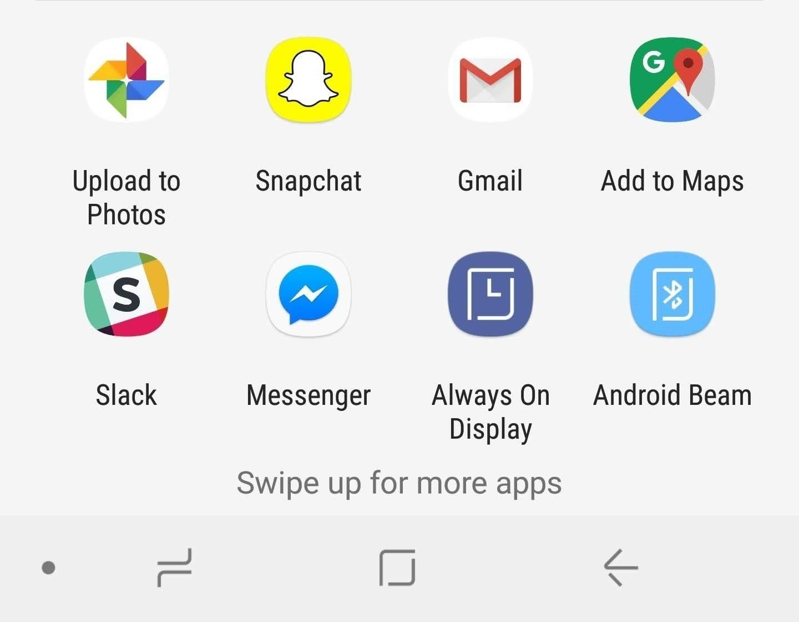
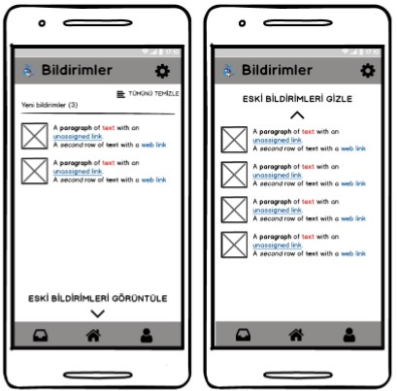
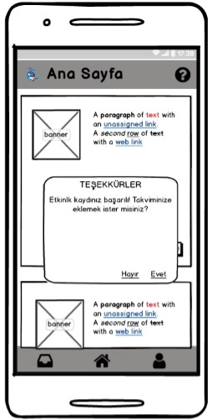
“Yardım” sekmesinde, topluluğun Google Maps’teki konumunu, iletişim kısmını ve takip edilebilecek sosyal medyaları bulunmaktadır. Haritanını üzerine basıldığı zaman telefonda bulunan varsayılan harita uygulaması açılır ve yol tarifi vermek için hazır durumda bekler.
Kullanıcılar, artı/eksi oy vererek etkinliği değerlendirebilirler
“Paylaş” butonuna basıldığı zaman, telefonun kendi paylaşma ekranı ortaya çıkar
“Katılmak istiyorum” butonuna basıldığı zaman etkinlik kaydı yapılır
“Bildirimler” sekmesine girildiği zaman, uygulama tarafından gönderilmiş geriye dönük ve gözden kaçırılan bildirimleri görüntülenebiliyor.

Slide 5
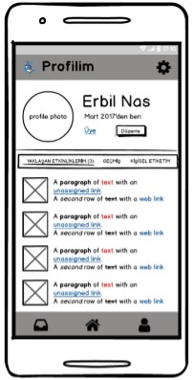
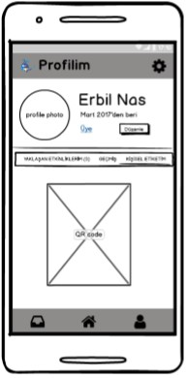
ÜYE PROFİLİ
Kullanıcılar, “düzenle” butonunu kullanarak, profil fotoğrafını değiştirebilirler.
Profil ana ekranında, kullanıcıların kayıt olduğu ve yaklaşmakta olan etkinlikleri, tarihi geçmiş etkinlikleri ve kişisel etiketini (QR kodunu) görüntüleyebilir.

Slide 6
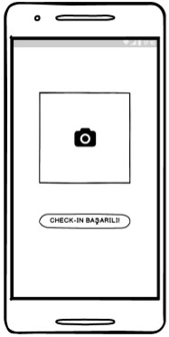
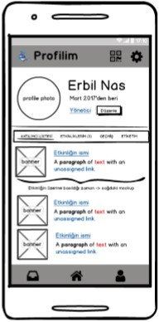
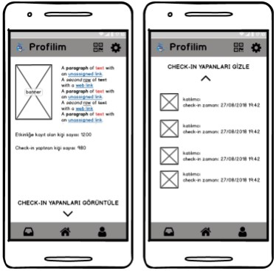
YÖNETİCİ PROFİLİ
Yönetici yetkisine sahip kullanıcılar, etkinliğe katılanları tespit edebilmek için QR kodunu okuyabiliyor. (check-in)
Yönetici yetkisine sahip kullanıcılar, etkinlik sırasında etkinliğe bilgilerine bakabilir ve check-in yaptırmış kişileri görüntüleyebilir.

Slide 7
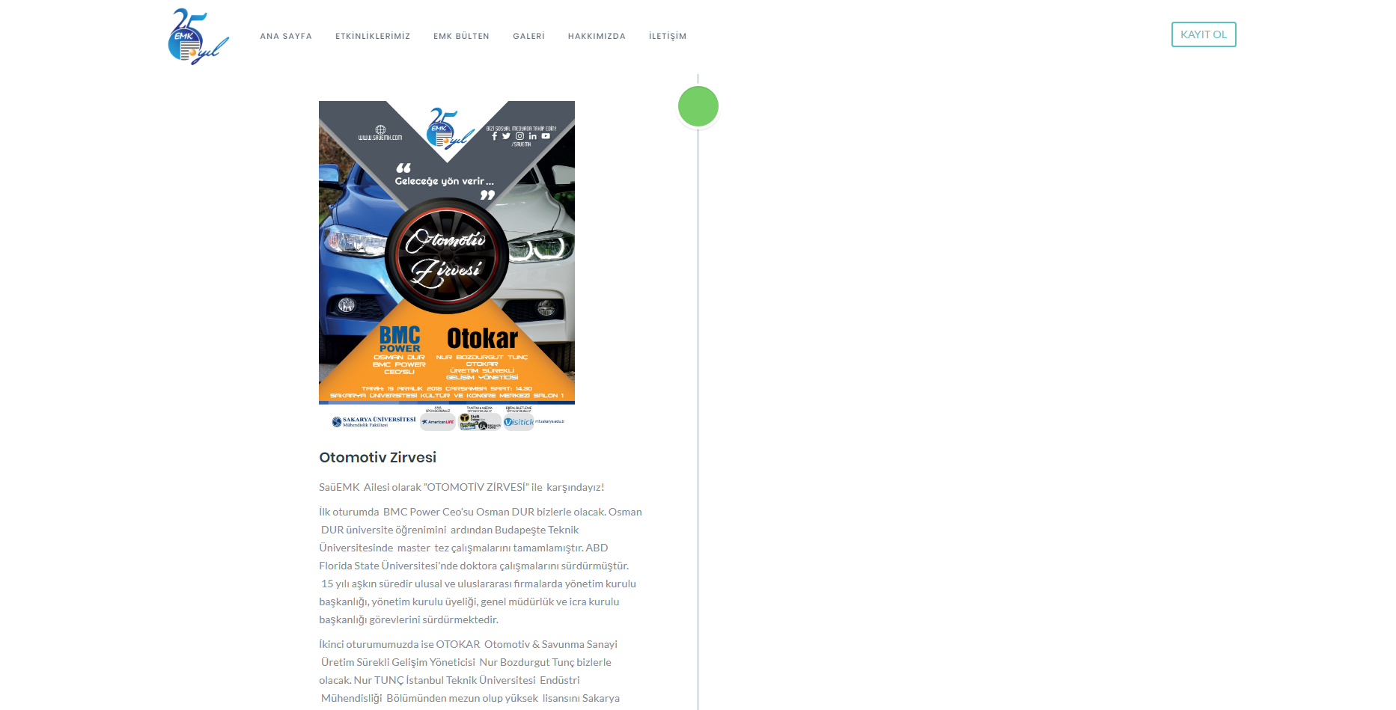

ETKİNLİK VERİ TABANI
SAÜEMK’nın yaptığı etkinliklerin tüm bilgisi, sauemk.com’un kendi veri tabanı üzerinden bizim mobil uygulamamıza gelmektedir.

Slide 8
Kullanıcı, “ayarlar” ksımına girdiği zaman:
Uygulamanın sürümüne bakabilir.
Giriş yaptığı profilinden çıkabilir.
Şifre ve e-mail adresini değiştirebilir.
Bildirimleri açıp kapatabilir.

Slide 9
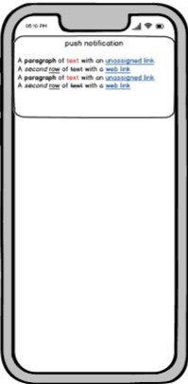

Kullandığımız web servisi sayesinde, uygulamayı kullanan kişilere bildirimler yollayabiliyoruz.

Slide 10
Dinlediğiniz için teşekkürler ☺
Erbil Nas
T. Umut Tokoğlu

